Slide 1
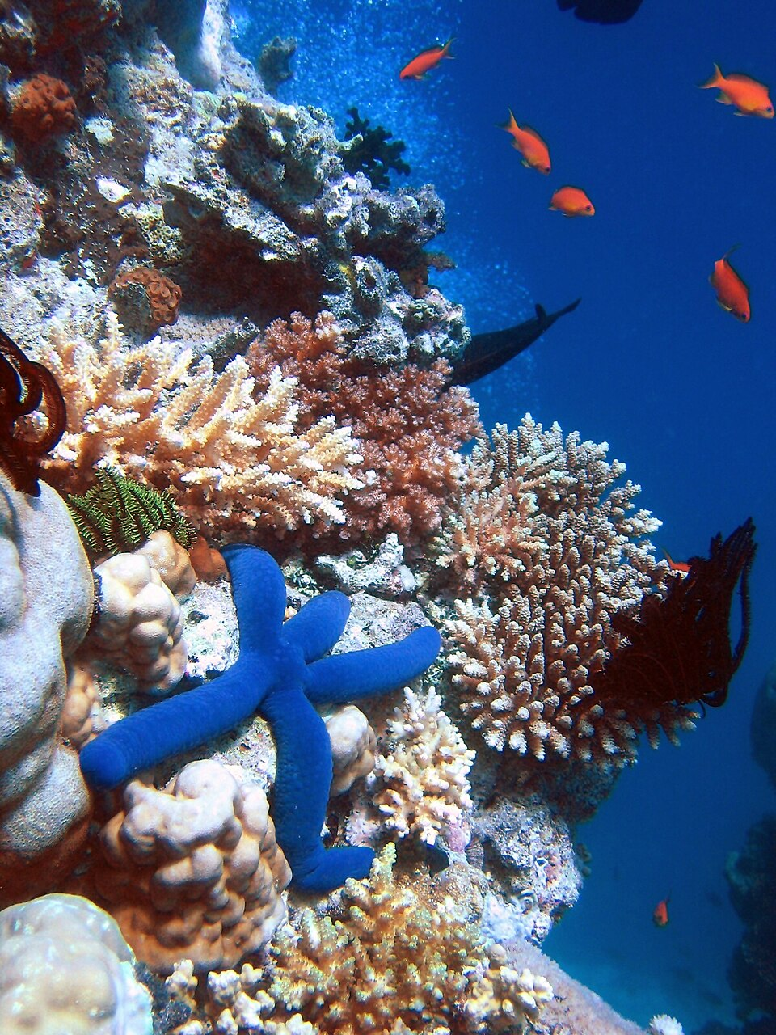
地球と私たちのくらし 第1時 ／ 6年
サンゴが白くなる、
プラスチックが海を埋める。
沖縄で、今、何が起きている？
自分の「なぜ？」を見つけよう。
那覇市立天久小学校 RYUMA

Slide 2
① 6年理科の1年間 — 4つの領域
どこから学ぶ？ まず全体の地図を見よう。
生命
地球
エネルギー
粒子
植物・動物・
わたしたちの体
大地・月と太陽・
地球環境
てこ・電気と
私たちのくらし
ものの燃え方・
水よう液
今日は「地球」領域のスタート。
1年の探究テーマを、自分で立てる日。
那覇市立天久小学校 6年 理科 RYUMA
地球と私たちのくらし 第1時 | 2 / 10

Slide 3
② 今日のめあて
沖縄の自然で「今、起きていること」を見て、
心がゆれた問いを集めよう。
キーワード
見る
感じる
問う
※「答え」より「問い」を先に持とう。
那覇市立天久小学校 6年 理科 RYUMA
地球と私たちのくらし 第1時 | 3 / 10

Slide 4
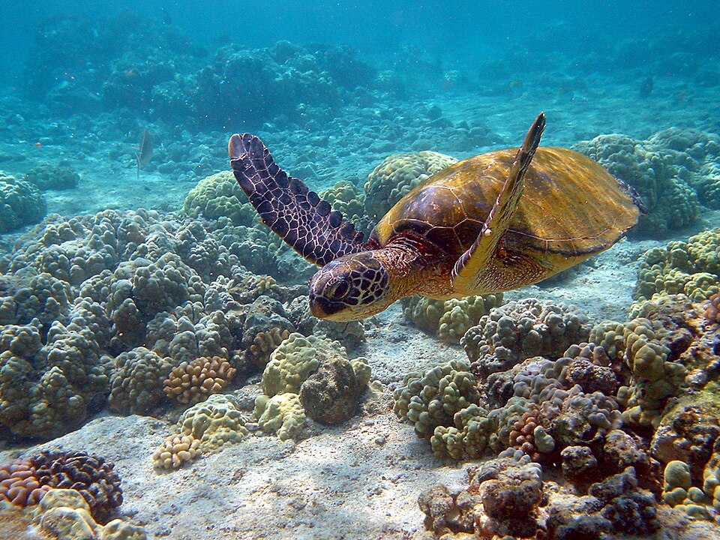
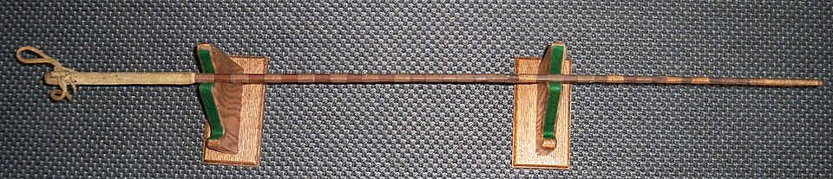
③ 沖縄のしぜん — みんなの宝物
サンゴ礁
海の生きもの
沖縄の文化
世界有数の多様性
魚・えび・貝…
ウミガメ・魚たち
海が家
ムーチーなど
自然と結びつく
那覇市立天久小学校 6年 理科 RYUMA
地球と私たちのくらし 第1時 | 4 / 10

Slide 5
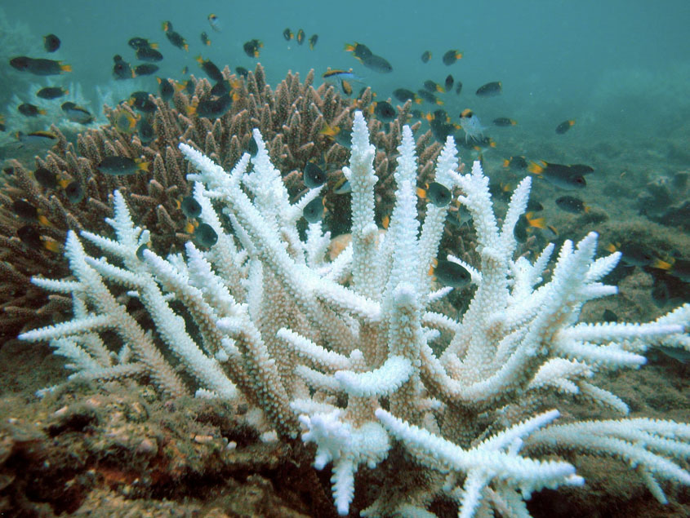
④ 映像タイム ① サンゴの白化
なぜ、白くなるの？
見えたこと
色・形・生き物が
どう変わった？
感じたこと
胸がざわついた瞬間は
どこ？
問いたいこと
「なぜ？」「どうして？」を
3つ以上
観ながらメモ → 観終わったらグループで共有（3分）

Slide 6
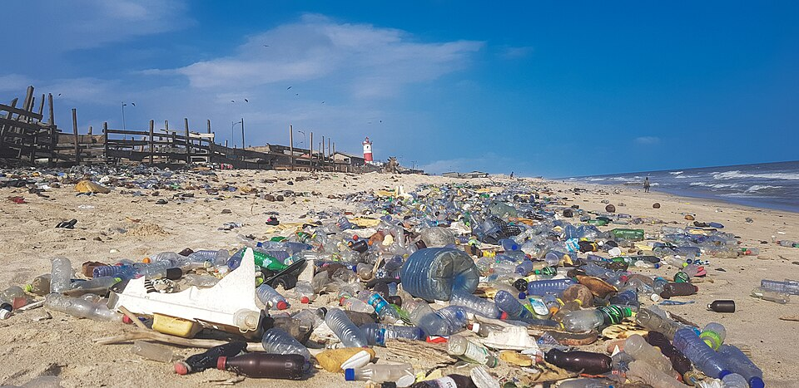
⑤ 映像タイム ② 海のごみ
プラスチックは、どこへ行く？
知っておきたい数字
年 約800万t
世界中の海へ
流れ込むプラごみ
2050年
魚より多くなる
予測もある
沖縄の砂浜
1m² に数百個の
マイクロプラ
那覇市立天久小学校 6年 理科 RYUMA
地球と私たちのくらし 第1時 | 6 / 10

Slide 7
⑥ 生きものは、どう感じる？
ウミガメの目線で、海を見てみよう。
もし自分がウミガメだったら…
・クラゲに似た
ふくろが浮いていた
・岩のすきまが
ごみで埋まっていた
→ どんな気持ち？
那覇市立天久小学校 6年 理科 RYUMA
地球と私たちのくらし 第1時 | 7 / 10

Slide 8
⑦ 問いを出すタイム（10分）
今日見たものから、「なぜ？」を付せんに書きまくろう
1
質より量
2
1枚1問い
1人10枚を目指す
短い言葉で OK
3
否定しない
4
ジャンル自由
友だちの問いは全部宝物
サンゴ・ごみ・森・空気…
例：なぜサンゴは白くなる？ / プラスチックはどこで生まれる？
/ やんばるで絶滅しそうな動物は？
那覇市立天久小学校 6年 理科 RYUMA
地球と私たちのくらし 第1時 | 8 / 10

Slide 9
⑧ 班で共有（7分）
付せんを模造紙に貼って、似た問いを近くに集めよう
1
全部貼る
順番は気にしない
2
似たものを集める
サンゴ系／ごみ系／森系… 自然にグループが生まれる
3
グループに名前
「白くなる謎」「見えないごみ」など
4
気になる3つに☆
自分が1年追いかけたいもの
那覇市立天久小学校 6年 理科 RYUMA
地球と私たちのくらし 第1時 | 9 / 10

Slide 10
⑨ ふりかえり + 次の時間
今日のふりかえり
NEXT
第 2 時
心がゆれた問いを1つ
1年間、追いかけてみたい
「問い」は、どれ？
まだ不思議なこと
1年追いかけたい方向
やること
テーマ候補を3つ挙げる
1つを自分のテーマに決める
那覇市立天久小学校 6年 理科 RYUMA
地球と私たちのくらし 第1時 | 10 / 10

